Slide 1


Slide 2

Un besoin qui grandit
  Le mouvement évangélique en France est en croissance
  Les Églises ont besoin de nouveaux pasteurs et responsables
  La formation théologique est un enjeu majeur
Aujourd’hui, la FLTE est à saturation et ne peut plus accueillir tous les étudiants

Slide 3
Un nouveau bâtiment pour former davantage
AUJOURD’HUI
DEMAIN
1 Bâtiment enseignement :
680 m
  3 salles de classe, capacité d’accueil totale de 78 étudiants
  1 salle de réunion
  Bureaux pour 8 personnes
  Pas d’accès PMR
  Une bibliothèque de 250 m
2 Bâtiments enseignement :
1280 m
  4 salles de classe, capacité d’accueil totale de 160 étudiants
  4 salles de réunion et travail en groupe
  Bureaux pour 14 personnes
  Accès PMR
  Nouvelle Bibliothèque d’Études et de Recherche Évangélique de 400 m
2
2
2
2
Objectif : doubler les capacités de formation

Slide 4
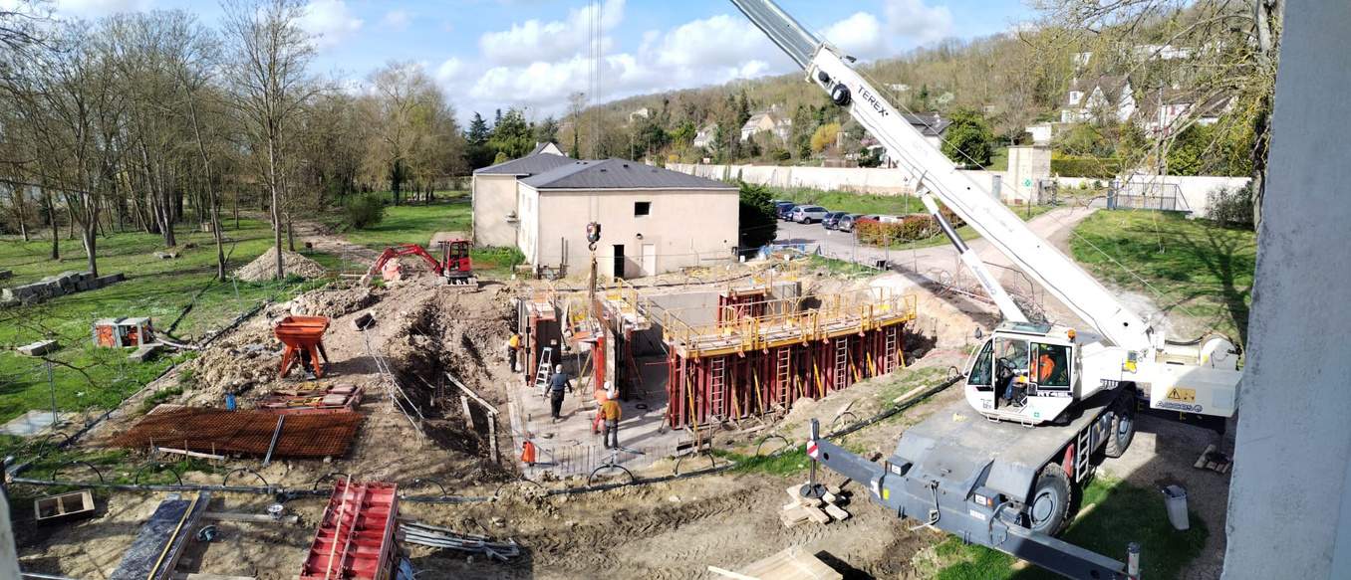
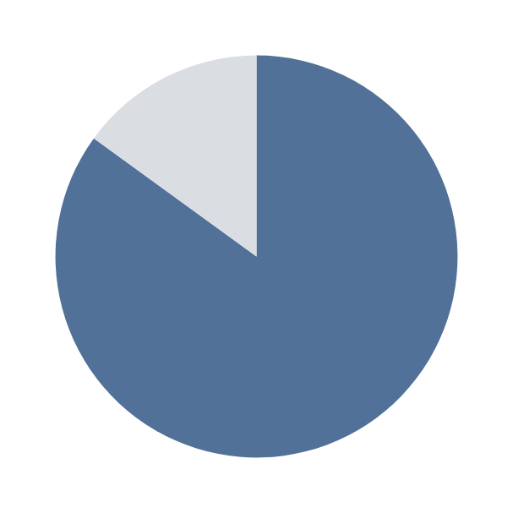
OÙ EN SOMMES-NOUS ?
Une étape décisive
  Projet déjà financé à 85 %
  Une phase finale à franchir
  Objectif de la campagne : finaliser le financement
85 % Financé

Slide 5







Comment participer
PRIER
DONNER
PARTAGER
Croyons ensemble !
Via le QR code
Présentez le projet dans votre église !
Nous n’investissons pas seulement dans un bâtiment,
mais dans des pierres vivantes appelées à édifier l’Église

